Slide 1

一般社団法人
全国空き家アドバイザー協議会 ○○県○○支部
令和７年７月度例会
学習プログラム用
（過去の例会資料も参考にしてください）
空き家の相続・名義変更で
トラブルを防ぐ

Slide 2
相続登記の義務化について
2024年4月より相続登記の義務化がスタートしました。
この法令により、不動産相続時には3年以内に登記義務が発生することとなります。
放置した場合、10万円以下の過料の可能性も生じることとなります。
ちなみに、2026年（令和8年）4月1日からは、登記名義人の氏名や住所が変更になった際も登記の義務化を求める「変更登記の義務化」もスタート予定です。
変更登記の義務化の場合は過料は5万円以下に設定されています。

Slide 3
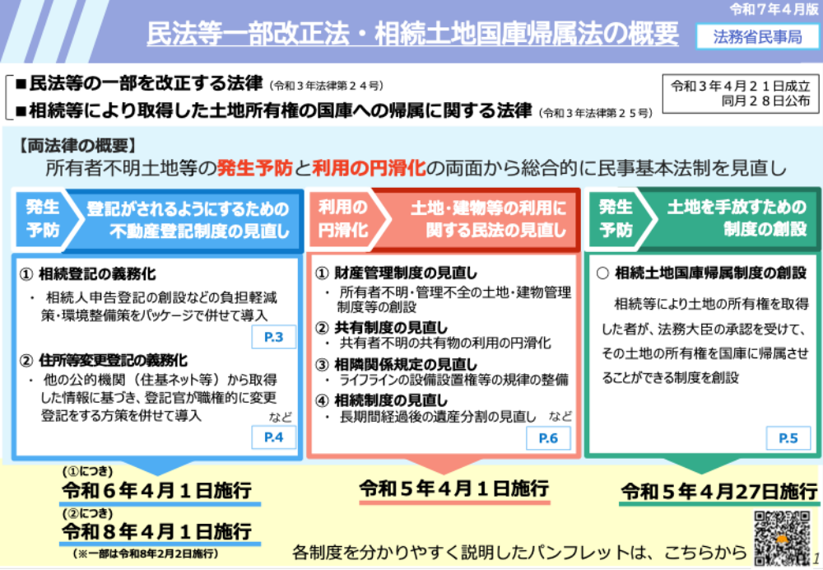
参考資料

Slide 4
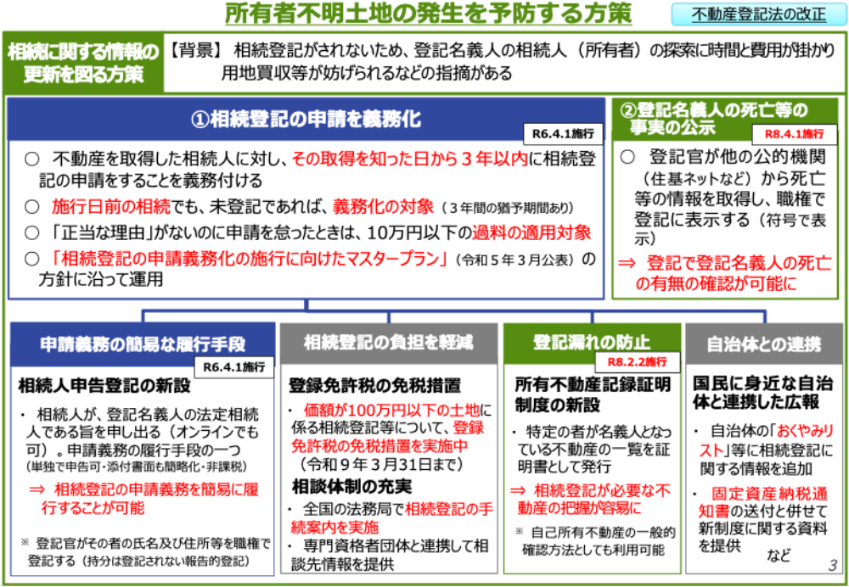
参考資料

Slide 5
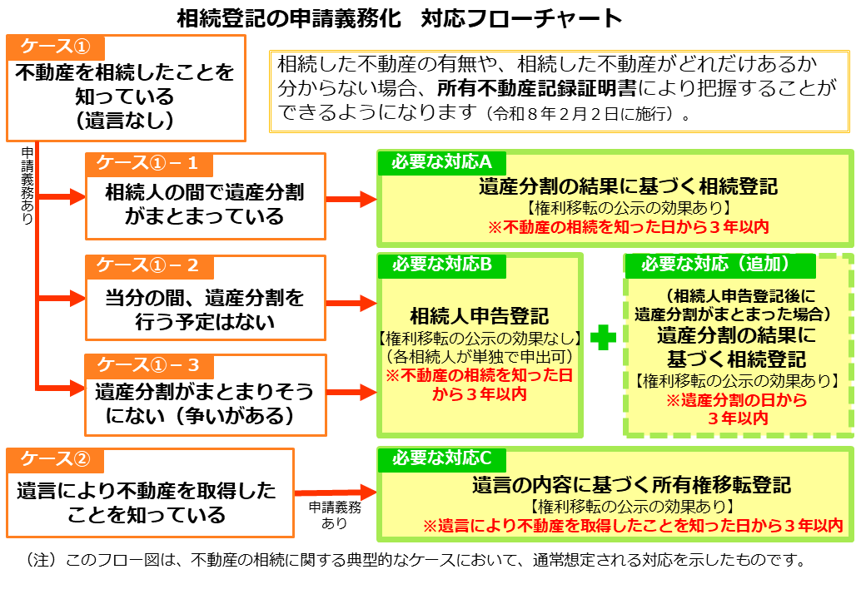
参考資料

Slide 6
なぜ不動産の名義変更が重要なのか？
所有者が誰か分からないと何もできない
名義が変わらないと固定資産税はどうなる？
相続登記放置の連鎖リスクが向上
早めの名義変更で得られるメリット

Slide 7
所有者が誰か分からないと何もできない
空き家の名義が亡くなった親のままの場合、不動産
「法的な所有者」が確定していない状態になります。
そのため…
売却ができない（買主は正式な登記が必要）
賃貸にも出せない（契約書に記載する権利者が不明）
解体の契約ができない（解体業者との契約に名義が必要）
つまり、実質的に何もできない空き家になります。
→管理不全・特定空家になるリスク増大

Slide 8
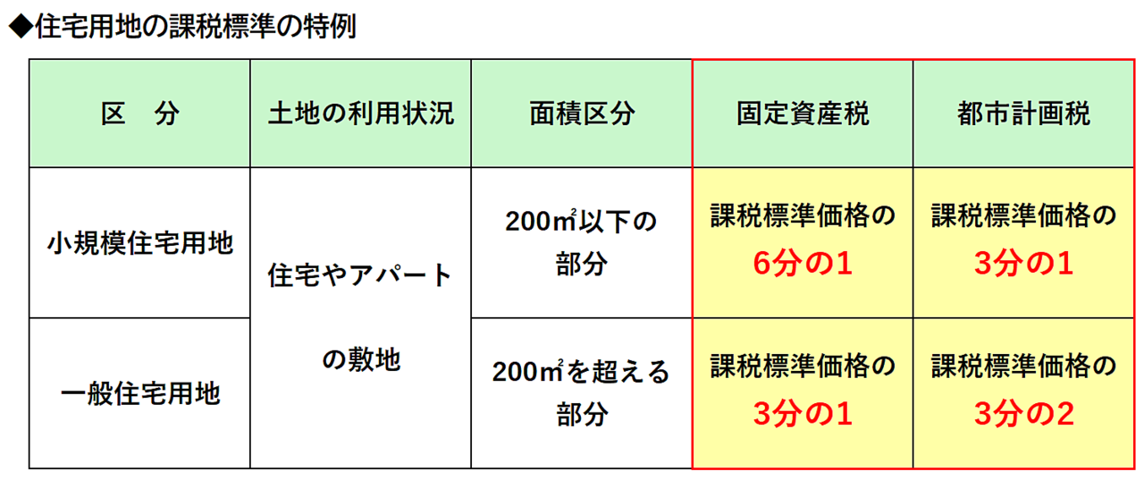
名義が変わらないと固定資産税はどうなる？
相続人が住んでいないまま放置されると、「空き家」としての扱いとなり、場合によっては以下のような事態が発生します。
・市区町村が「管理不全空家」「特定空家」に指定すると、
・固定資産税の住宅用地特例の対象外に
→最悪の場合、 税金が約6倍に増額されることも

Slide 9
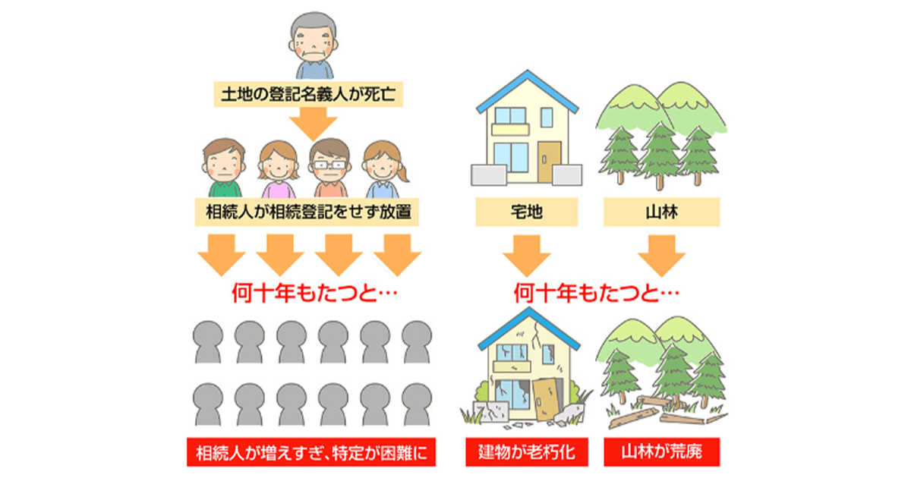
相続登記放置の連鎖リスクが向上
名義変更を放置している間に次の相続が発生すると、相続人が増えていきます。
例：父から子3人へ相続 → その後1人が死亡 → 孫へ相続
→ 所有権が10人以上に細分化される例も
これにより、登記手続きが困難に、売却も合意できなくなる
これは、いわゆる「所有者不明土地問題」の典型です。
※所有者不明土地についての詳細資料は2025年7月例会全国報告事項ご参照

Slide 10
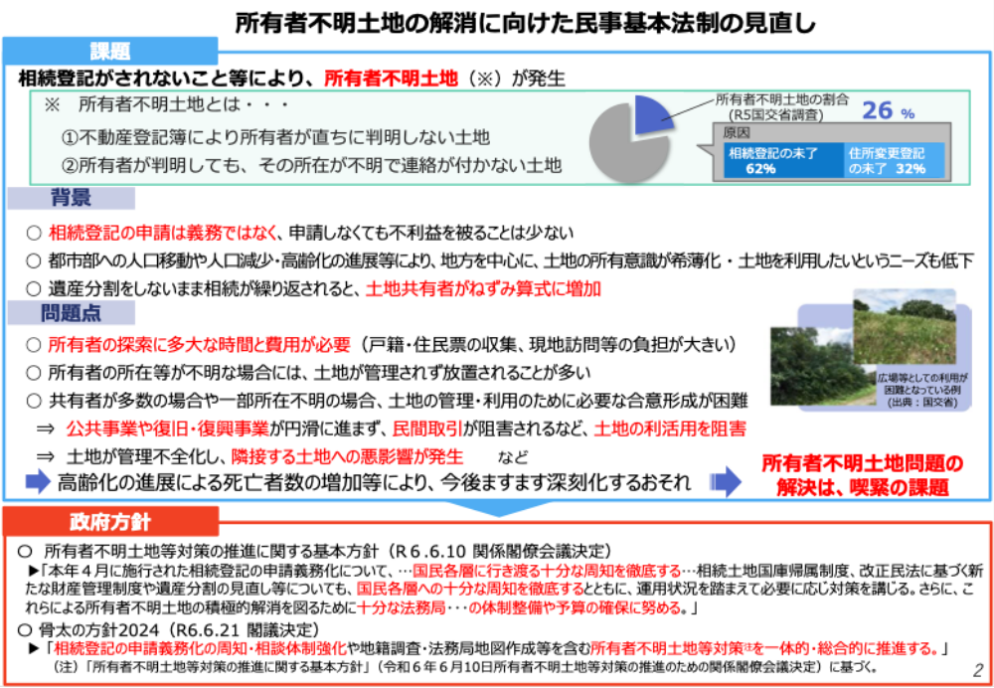
参考資料

Slide 11
早めの名義変更で得られるメリット
①不動産の売却・利活用が自由に
→すみやかに次の活用に向けて動き出すことが可能に！
②相続税評価が明確になる（資産整理がしやすい）
→相続税申告が必要な場合は、不動産の総勢評価額を算出します。
その際、概ねの不動産の価値の把握を行うことが可能です。
③将来の親族トラブル回避につながる
→相続登記が済まされないまま、孫、ひ孫の代となってしまうと現実的に遺産分割
協議を行うことが不可能となります。また、土地の開発等で該当の土地の値段が
上がるなどした際、会ったこともない親族との揉め事に次世代の子どもたちが巻
き込まれる可能性も0ではありません。
④行政支援や補助制度の対象となりやすい（登記名義が明確であることが条件のことも）
→行政の支援を受ける際、登記が変わっていないなどで支援が受けられない可能性も発生
適切な支援・補助を受けるためにも速やかに相続登記の実施が必要です。

Slide 12
名義変更は「ただの手続き」ではなく、
空き家を活かすか・放置して損するかの分かれ道です。
将来の負担を軽くし、空き家問題を根本から防ぐためにも、
早期の相続登記が重要です。
全国空き家アドバイザー協議会支部でも、ワンストップで空き家の課題解決（登記関係を含む）を行い、継続して地域の空き家課題を様々な面から解決していきましょう。

